Slide 1
Frameworks
Arquiteturas Aplicacionais
João Marques
José Pereira
Ricardo Petronilho
4 º Ano – MiEI/MEI

Slide 2
Estrutura da Apresentação
2
Grails
Spring
Arquitetura Tipo

Slide 3
Grails
3
Características:
multiplataforma (Máquina Virtual Java)
redução da complexidade das frameworks modernas
open-source
alta produtividade (sem necessidade de muitas configurações)
MVC (Model-View-Controller)
utiliza a linguagem Groovy (Plataforma Java)
ferramenta grails (interpretador interativo)
server-side & client-side
grande comunidade e documentação

Slide 4
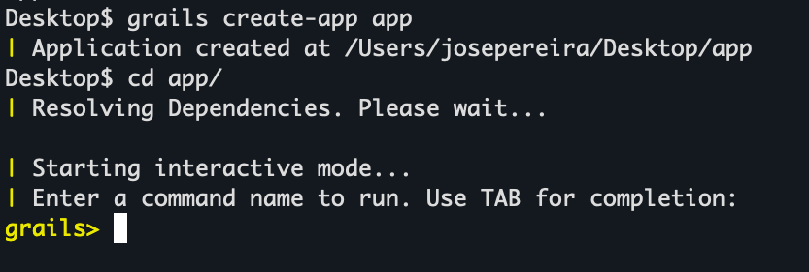
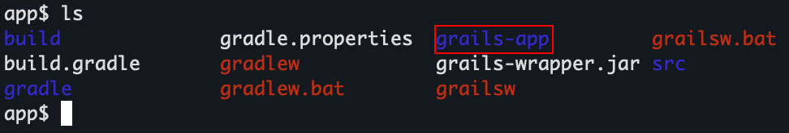
Grails
4

Slide 5
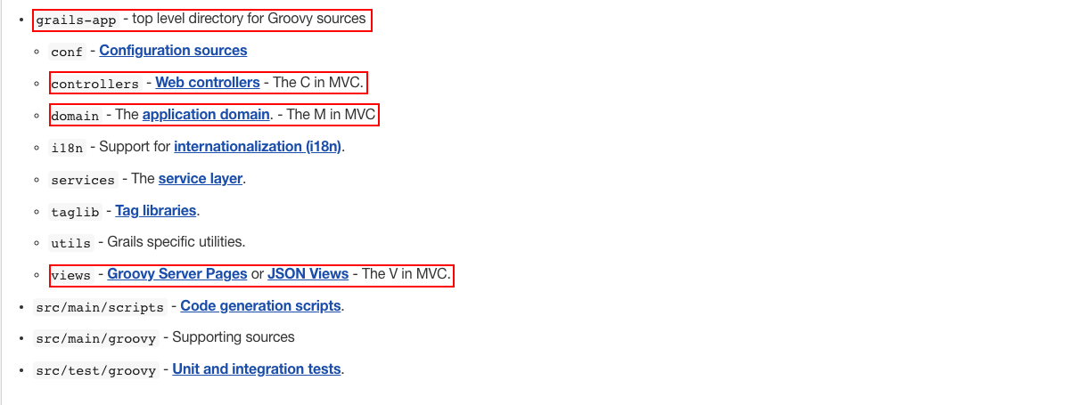
Grails
5

Slide 6
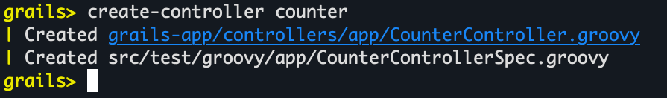
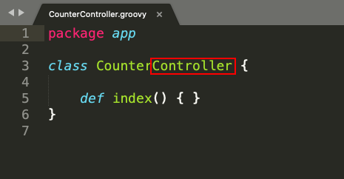
Grails
6

Slide 7
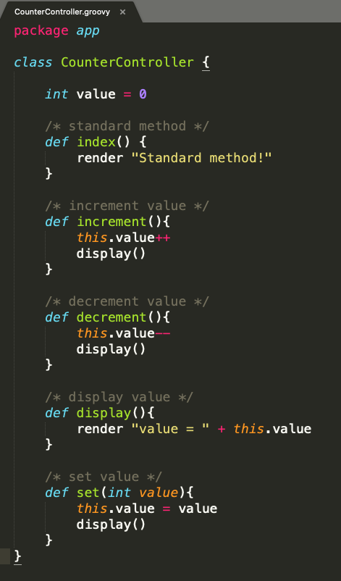
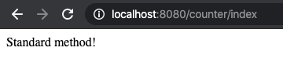


Grails
7

Slide 8

8

Slide 9

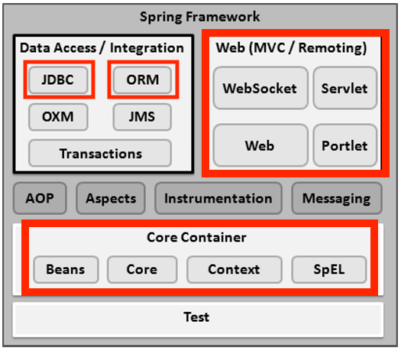
Pakcage Core
Beans e Core (Núcleo)
Implementam a arquitetura base da Spring através dos padrões arquiteturais IoC e DI.
Context (Contexto do projeto em questão)
Utiliza os módulos nucleares (Core e Bean) para gerar automaticamente os objetos configurados pela implementação específica do programador (marioritariamento usado pelo Spring Boot).
Pakcage Web
Implementa o web server (ex: utilizando apcahe Tomcat) e o mapeamento dos pedidos HTTP (ou outros protocolos) para o servidor aplicacional (processado pelo respetivo Controller).
9
Package Data
JDBC - Java Database Connectivity
Estabelece a conexão e permite executar queries aos SGBDs.
ORM - Object-Relational Mapping
Automaticamente (através de anotações e interfaces) implementa o mapeamento de relações e definição do modelo lógico da base de dados na camda aplicacional.

Slide 10
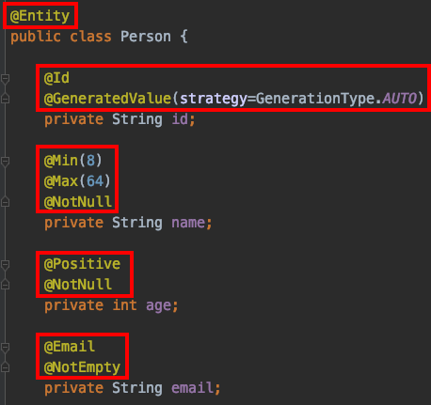
10
Na própria classe do modelo de dados (Model) é descrito o modelo lógico referente à base de dados através de anotações. (@Entity, @Id, @Table, e outras para representar relações 1-1, 1-N, N-N)
Ainda no Model podem ser definidas anotações de validação que o spring boot verifica quando evocada a anotação @Valid.

Slide 11
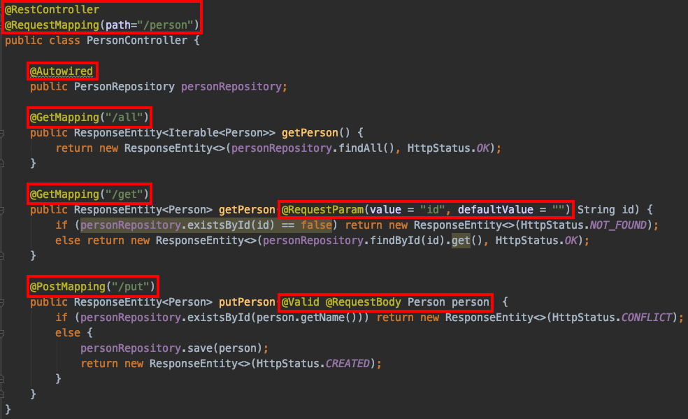
11

Slide 12
12

Slide 13
Pontos fortes
13
Utiliza Java (conceitos POO, preparada para projetos de elevada complexidade, comunidade forte, etc)
Comunidade da própria framework (consistente com elevado suporte e prestável)
Utiliza bibliotecas de terceiros de forma confiável (hibernate, etc) tornando a framework segura
Spring boot (com anotações e implementação automática dos padrões IoC e DI) tornando o desenvolvimento simples e intuitivo
Equipas de software conceituadas confiam na framework (Microsoft, Google, Amazon, etc)

Slide 14


Arquitetura Tipo
14
Frontend
Backend
ORM

Slide 15
Frameworks
Arquiteturas Aplicacionais
João Marques
José Pereira
Ricardo Petronilho
4 º Ano – MiEI/MEI

